Slide 1
ÇALIŞMA EKONOMİSİ
6. HAFTA
EKONOMİK KRİZ VE İŞGÜCÜ

Slide 2
İŞSİZLİK
Geçmiş krizlere baktığımızda genellikle kriz etkilerinin geç geldiği işgücü piyasalarında toparlanmanın da uzun zaman aldığı görülüyor.
Türkiye’de de 2001 krizinin sonrası için geçerli olan bu durum, zaten göreceli olarak yüksek olan işsizlik oranının küresel krizin ardından daha da yüksek bir düzeyde dengelenme riskini içinde barındırıyor.
Gerçekten de 1980’lerin sonundan itibaren Türkiye’nin yıllık işsizlik oranının en düşük değere %6,5 ile 2000’de ulaştığı, 2001 krizi ile birlikte yükselişe geçerek 2003’te %10,5 ile tavanı bulduğu ve 2004–2006 döneminde ulaşılan yüksek büyüme rakamlarına karşın kriz öncesi değerlere inmediği görülüyor(ÖZ, 2010).

Slide 3
İŞSİZLİK
işsizliğe karşı önerilen politika seçeneklerinin ilki “bırakınız yapsınlar” şeklinde özetlenebilecek, hükümetlerin işsizliğe karşı neredeyse hiçbir önlem almaması gerektiğini, piyasanın kendiliğinden bu sorunu çözeceğini savunan yaklaşımdır (Dehesa, 1997).

Slide 4
İŞSİZLİK
İkinci politika seçeneği, Keynesyen ve Yeni Keynesyen teorilere olduğu kadar emek ve ürün piyasaları arasındaki geçiş mekanizması üzerine daha yeni çalışmalara dayanan “talep yönlü” politikalardır.
Bunlar, hükümetlerin kamu sektöründe doğrudan istihdam yaratarak işsizliği azalttığı kamu istihdam politikaları ile toplam talebi artırarak işsizliği azalttığı genişlemeci maliye ve para politikaları olmak üzere ikiye ayrılır (Snower, 1997’dan aktaran ÖZ, 2010).

Slide 5
İŞSİZLİK
Avrupa’daki yüksek işsizlik sorununun nedenleri üzerine yapılan çalışmalarda ortaya çıkan son politika seçeneği “sözleşmelere yönelik” politikalar başlığı altında toplanabilir (Snower, 1997).

Slide 6
İŞSİZLİK
Bu politikalar, iş paylaşımı ve erken emeklilik, işe giriş ve işten çıkış maliyetlerinin azaltılması, kar paylaşımı, istihdam vergilerinin azaltılması ve düşük ücret desteği, işe alım desteği ve uzun süreli işsizler için sosyal yardım ödemeleri gibi önlemleri kapsıyor(ÖZ, 2010).

Slide 7
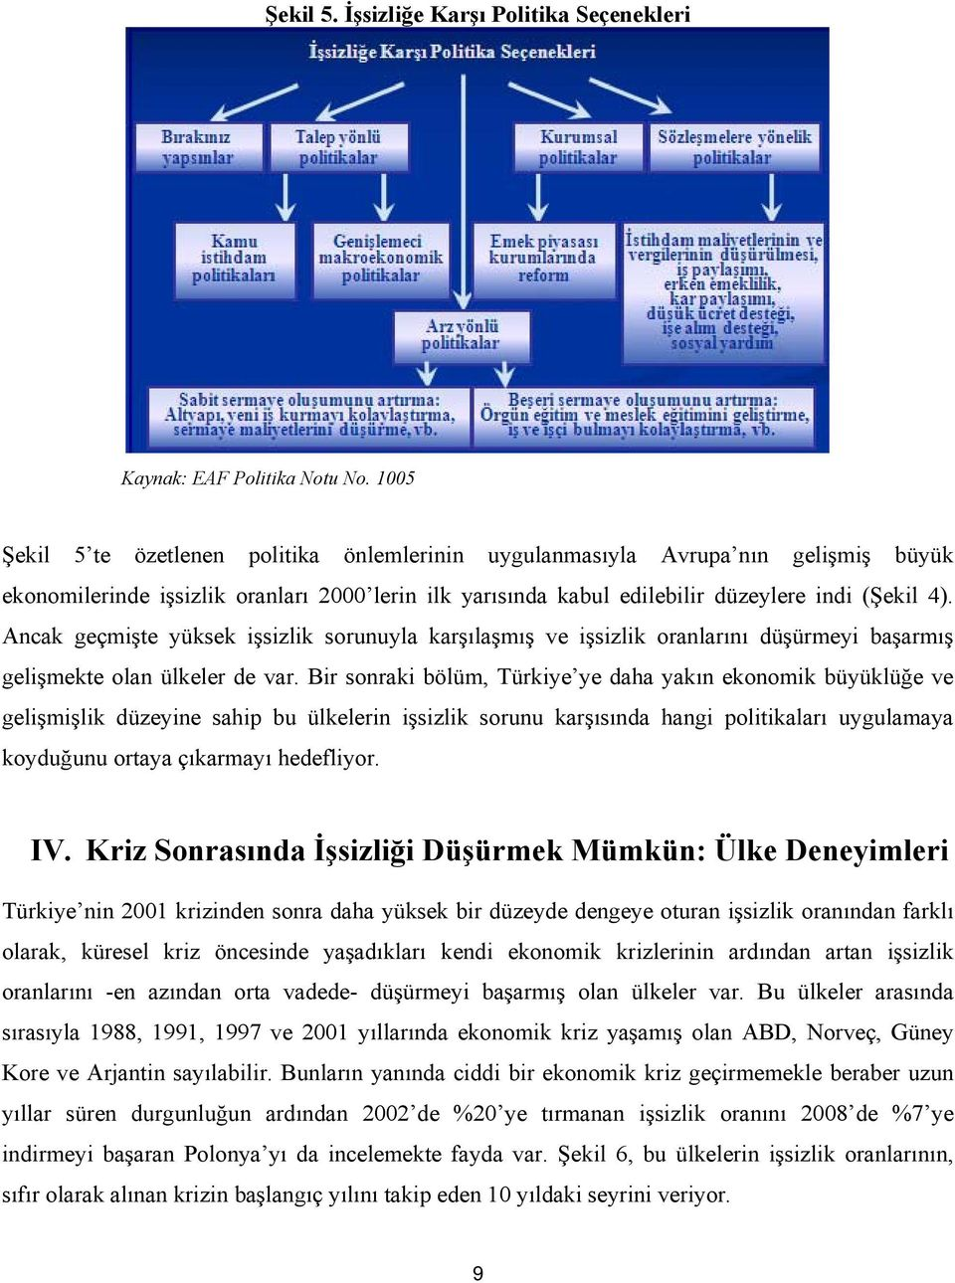

Slide 8
İŞSİZLİK
etkin bir aktif istihdam programının taşıması gereken özellikleri ülkelerin deneyimleri ışığında sıralamak gerekirse: • İşsizlik oranında ciddi bir düşüş sağlaması için kapsamının geniş tutulması gerekir;
• Belli bir süre ile sınırlandırılarak normal istihdama geçişe engel olmaması sağlanmalıdır;
• İstihdamı koruma, yeni istihdam yaratma, mesleki eğitim ve işe yerleştirme ile sosyal güvenliği kapsayacak şekilde bir bütünlük taşımalıdır;

Slide 9
İŞSİZLİK
• Hedef kitlenin belirlenmesinde yarar vardır;
• Ağırlıklı olarak mesleki beceri kazandırmaya yönelik planlanması, normal istihdama geçişi kolaylaştırır;
• Bu tür politikaların etkinliğinin takip edilebilmesi açısından ulusal istatistik enstitülerinin uyguladıkları hanehalkı anketinde istihdam programları ile ilgili sorulara yer vermeleri yararlı görünüyor(ÖZ, 2010).

